Slide 1
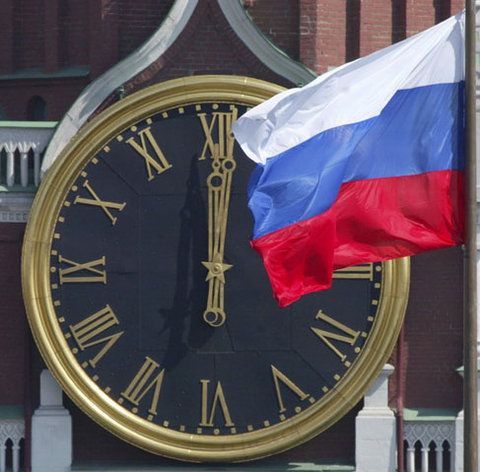
Новый год в Разных странах
Масленникова Полина 7а.

Slide 2
Новый год в России.

Slide 3
Колядки
Колядки – одна из самых старых новогодних традиций, отражающих славянских дух веселья и щедрости. В колядках воспевали добрые поступки, щедрость, просили для себя удачи и обязательно желали всего самого хорошего хозяевам дома, за что те благодарили молодых людей лакомствами и деньгами.

Slide 4
Сегодня, как и столетия назад, люди под Новый год обмениваются подарками. Только раньше в это время молодые люди выбирали себе невесту и стремились задобрить ее всевозможными подарками.

Slide 5
Современный Новый год, это конечно, новогодняя нарядная елка, веселье всю ночь, праздничные салюты и фейерверки. Кстати, наши современные хлопушки – аналог старинных приспособлений для отпугивания злых духов, которые боялись шума и громких криков

Slide 6
Оливье, елочка, которая теперь украшена электрическими гирляндами и пластмассовыми шарами, дождик, бой курантов – все это доставляет нам не меньше удовольствия, чем в далеком детстве. А в некоторых домах окна и зеркала по старинке украшают бумажными снежинками и узорами из зубной пасты

Slide 7
Новый год старались встретить с чистой совестью и без долгов. Для этого одевали новые вещи, мирились с врагами, просили прощения у родных и друзей за все обиды, которые могли им причинить в течение прошедшего года.

Slide 8
Так стоит ли возрождать старые традиции? Почему бы и нет! Облачитесь во все новое, устройте новогодние гадания, попросите прощения у всех, кого вы обидели, и, возможно, в будущем году исполнится все, что вы так давно хотели.

Slide 9
Новый год в Испании

Slide 10
Новый год в Испании лучше всего встречать на городской площади. Не забудьте захватить с собой гроздь винограда: испанцы с каждым ударом часов съедают виноградинку, чтобы в новом году исполнилось их заветное желание.

Slide 11
В новогоднюю ночь двенадцатью виноградинами дело не ограничивается. Нужно вообще постараться съесть за ночь как можно больше винограда, тогда и денег будет много.

Slide 12
Los reyes magos

Slide 13
У молодежи в Испании на Новый год свои развлечения. Они записывают на бумажках имена всех присутствующих молодых людей и девушек, также пишут всех знакомых, кого удалось вспомнить. После этого каждый тянет жребий, и так можно узнать имя будущего суженого или суженой.

Slide 14
Множество красивейших петард и салютом расцвечивают ночное небо всей страны, и на каждой площади - свой огненный праздник.

Slide 15
Новый год в Китае

Slide 16
В этой стране Новый год всегда был самым торжественным, шумным и красочным праздником

Slide 17
На больших площадях устраиваются праздничные фейеверки и звучит музыка . Каждый год там собирается масса народу чтобы весело встретить Новый год.

Slide 18
Маскарадные шествия

Slide 19
У китайцев цикл мирового времени полностью совпадает с круговоротом всех времен года. Это цикл постоянного оживания и умирания организмов.

Slide 20
Под новый год тысячи китайцев запускают в небо фонари . Они пишут на фонариках свои мечты и желания. Считается что запущенное в небо желание обязательно, в скором времени, сбудется.

